Slide 1
Bevindingen Proefopstelling OSO op EK
Overstap Service Onderwijs op Edukoppeling
One small step for (a) man…

Slide 2
Aanleiding
Behoefte in OSO aan alternatieve opzet PKI infrastructuur:
10000+ certificaten verlopen bij scholen
‘eigen’ certificaten, niet herbruikbaar
? Is Edukoppeling toepasbaar alternatief?
Behoefte bij Edukoppeling voor praktische kennis toepassing
Transactiestandaard versie 1.2 toepassen
Vanuit SION programma Proefopstelling gestart:
Is OSO op Edukoppeling mogelijk?
Is de Proefopstelling geschikt als ‘compliancy test’ of ‘referentie implementatie’?
Notes:
Chaos en rumoer: Druk op vervangen certificaten, VDOD in de rem, capaciteitsprobleem: rapportage en proefopstelling en oso ontwikkeling parallel

Slide 3
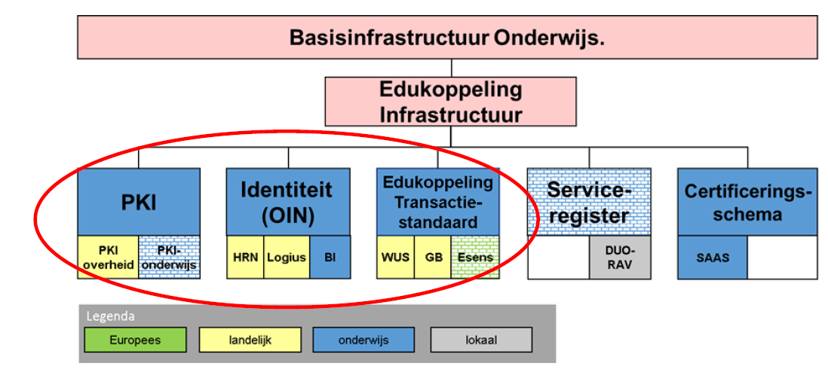
Edukoppeling
“Gedeelde onderwijsvoorziening voor vertrouwelijke machine-machine uitwisseling”
Edukoppeling architectuur (versie 1.2)
Edukoppeling transactiestandaard (versie 1.2)

Slide 4
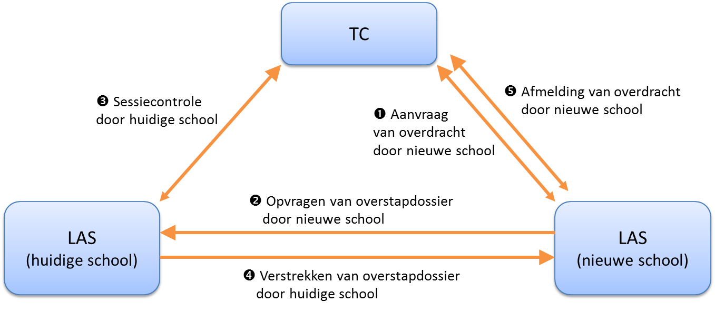
OSO’15 PKI infrastructuur
Aanleverpunt-certificaat
BRIN(4) + APindex (volgnummer)
Beheer (door schoolmedewerker) in mijnOSO backoffice
Ge-upload in LAS (door schoolmedewerker)
Controles:
Traffic Center:
Geldig certificaat
Aanleverpunt ‘valide’
Aanleverpunt informatie komt overeen met die in aanroep
Bron LAS:
Geldig certificaat
Aanleverpunt informatie certificaat komt overeen met aanroep
Sessie informatie is correct (via TC)
Levering aan specifieke BRIN(4)
Notes:
PKIoverheid worden gebruikt als client certificaten! Domein certificaten systemen scholen zijn ‘vrij’, wel eisen aan beveiliging etc

Slide 5
Discussie: SAAS-model toepasbaar in OSO?
SAAS-model:
Leverancier krijgt PKI-certificaat (ipv Aanleverpunt via School)
20- certificaten nodig, beheerd door kundige partijen
In lijn met Edukoppeling
Andere modellen (Schoolcertificaten?) niet duidelijk, niet op tijd, minder ‘winst’
Maar…:
Hoe groot is impact?
Keuze:
! In Proefopstelling SAAS-model toegepast

Slide 6
OSO op EK PKI infrastructuur
SAAS-certificaat
OIN: KvK + postfix
Beheer door Leverancier (+ registratie in backoffice door Kennisnet)
AP-beheer in backoffice en LAS
Controles:
Traffic Center:
Geldig certificaat
Aanleverpunt ‘valide’
Aanleverpunt informatie komt overeen met die in aanroep
Leverancier (OIN) komt overeen met die in Register
Bron LAS:
Geldig certificaat
Sessie informatie is correct (via TC)
Levering aan specifieke BRIN(4)
Notes:
PKIoverheid worden gebruikt als client certificaten! Domein certificaten systemen scholen zijn ‘vrij’, wel eisen aan beveiliging etc

Slide 7
Impact SAAS-model op OSO
PKI-certificaten:
leveranciers krijgen één PKI Overheid certificaat
bevat OIN: KvK + postfix
Handhaving beveiligingsniveau
sessie controle TC uitbreiden
controle op leverancier/pakket door TC
PKI Overheid ipv Aanleverpunt certificaat
Juridisch/organisatorisch
controle mandatering (leverancier-school-medewerker)

Slide 8
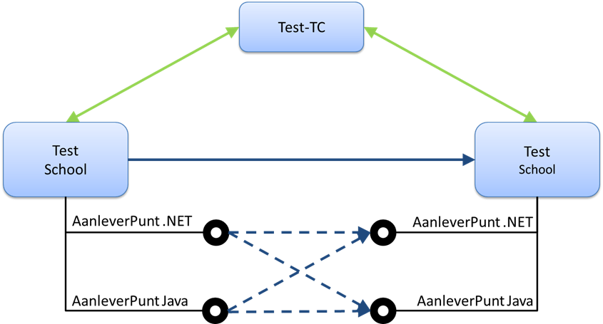
Uitvoering Proefopstelling
OSO architectuur: Traffic Center (TC)
Java
Testschool (LAS)
Java/.Net
Aanleverpunt
Koppelvlak van School-LAS met OSO keten
Vier varianten uitwisseling:
Java -> Java
.Net -> .Net
Java -> .Net
.Net -> Java

Slide 9
Toepassen EK in OSO
SAAS certificaat
OIN via offloading uitgelezen
eenvoudige implementatie
genereren testcertificaten lastig(er)
2W-BE profiel uitwisseling gelukt
Zowel Java, .Net als kruislings
EK-regel voor OIN doorgifte via url lastig te implementeren
2W-BE-S profiel uitwisseling niet gelukt
Wel Java-Java en .Net-.Net uitwisseling
Beide implementatie niet volgens EK spec

Slide 10
Toepassen EK in OSO (ii)
Aandachtspunten uit Proefopstelling:
WS-adressing
EK-regel voor OIN doorgifte via url lastig te implementeren
Aanbeveling: via WS-Adressing parameter (niet getest)
WS-security
Signing blijkt niet eenvoudig te implementeren
Java en .Net wijken beide op verschillende manieren af
Aanbeveling: 2W-BE-S profiel alleen toepassen als beveiligingseisen signing voorschrijven

Slide 11
Bedankt voor uw aandacht!
Kennisnet.nl
twitter: @kennisnet

Slide 12
RESERVE DIA’s

Slide 13
‘SAAS-certificaat’ PKI infrastructuur
Leverancier/SAAS-certificaat
‘OIN’: KvK + suffix
Beheerd door leverancier
Geregistreerd in Traffic Center
Controles:
Traffic Center:
Geldig certificaat
OIN in ‘whitelist’
Aanleverpunt in aanroep ‘valide’, inclusief OIN
Bron LAS:
Geldig certificaat
Sessie informatie is correct (via TC)
Levering aan specifieke BRIN(4)

Slide 14
EK adressing specificatie
Transactiestandaard schrijft precieze velden voor:
Frameworks (Java: Spring-WS, .Net: MFC) wijken hiervan af:
geen ReplyTo in request -> response To bevt alleen "anonymous“ (geen query string en geen OIN)
In response ontbreekt de From header. Binnen de synchrone uitwisseling wordt deze als overbodig / optioneel beschouwd (ook in Digikoppeling).
OIN via URI niet eenvoudig toe te passen in frameworks

